Slide 1
Řešení ekologických škod v Ústeckém a Karlovarském kraji „15 miliard“
Přehled o realizaci programu

Slide 2
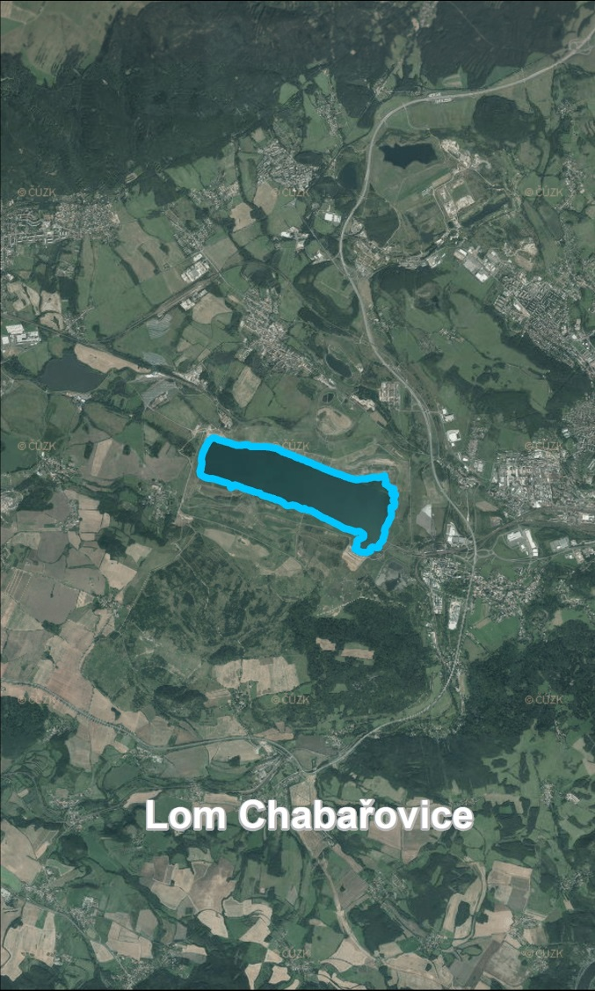
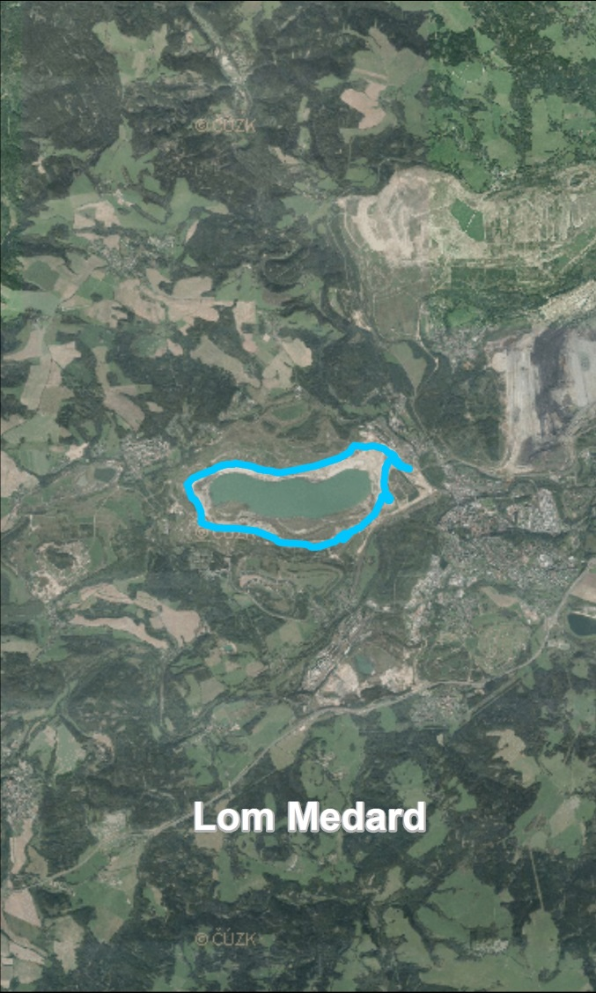
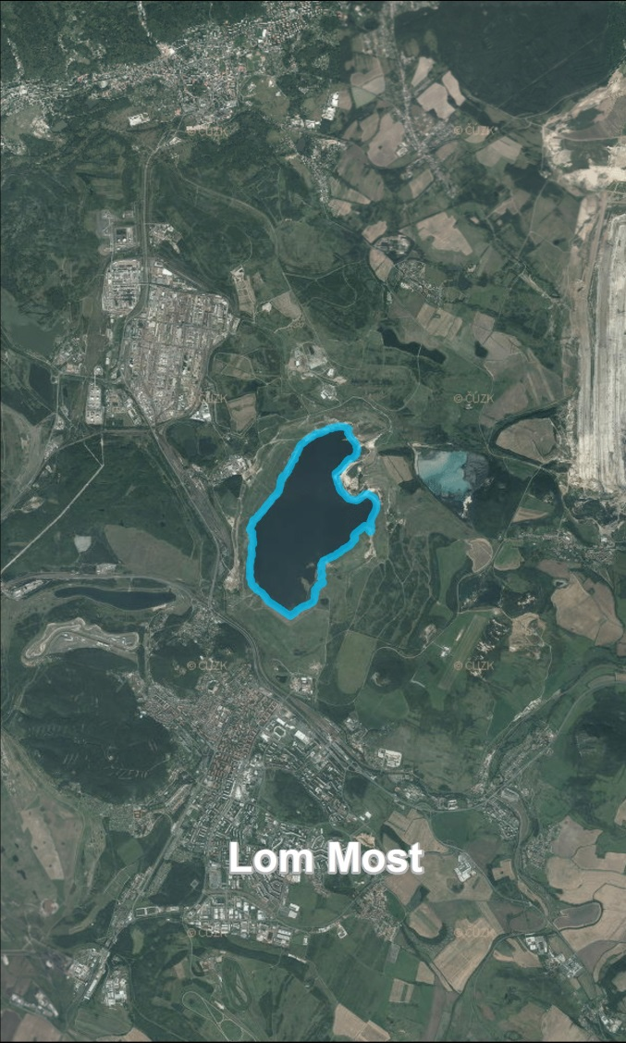
Klíčové projekty 15 mld.

Slide 3
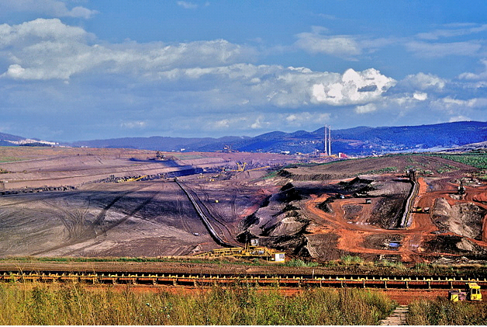
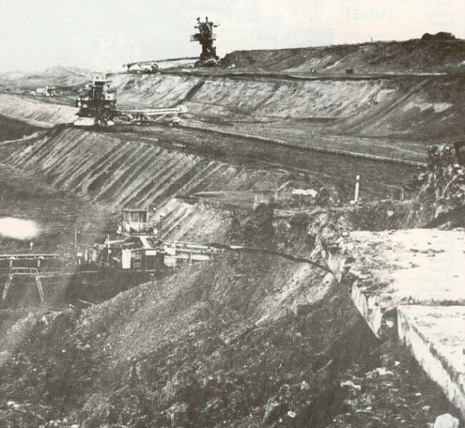
Zbytková jáma lomu Chabařovice
Lom v činnosti
Notes:
Těžba na lomu Chabařovice zahájena v roce 1977. Hlavním důvodem otvírky Lomu Chabařovice a prioritním úkolem těžby byla nutnost zajištění Tlakové plynárny Úžín a Teplárny Trmice uhlím požadované kvality. Chabařovické uhlí pro svůj bezkonkurenčně nejnižší obsah síry v ČR (0,35 %), jakož i ostatních karcinogenů, nejlépe vyhovovalo podmínkám pro minimalizování zátěží životního prostředí v době inverzních stavů. Po dobu těžby Lomu Chabařovice bylo vytěženo celkem 61,5 mil. t nízkosírnatého kvalitního hnědého uhlí a 256,1 mil. m³ skrývky. V roce 1991 bylo Usnesením vlády ČR rozhodnuto o zastavení Lomu Chabařovice. Samotný útlum s využitím dotace ze státního rozpočtu byl zahájen v roce 1994.

Slide 4
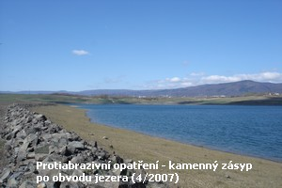
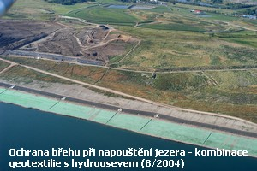
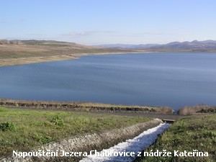
Zbytková jáma lomu Chabařovice
Sanace a rekultivace
protiabrazivní opatření
opevnění břehů
napouštění z nádrže Kateřina
Parametry jezera
Plocha | 252,2 ha
Objem vody | 35,601 mil. m³
Hladina | 145,70 m n.m.
Max. hloubka | 24,70 m

Slide 5
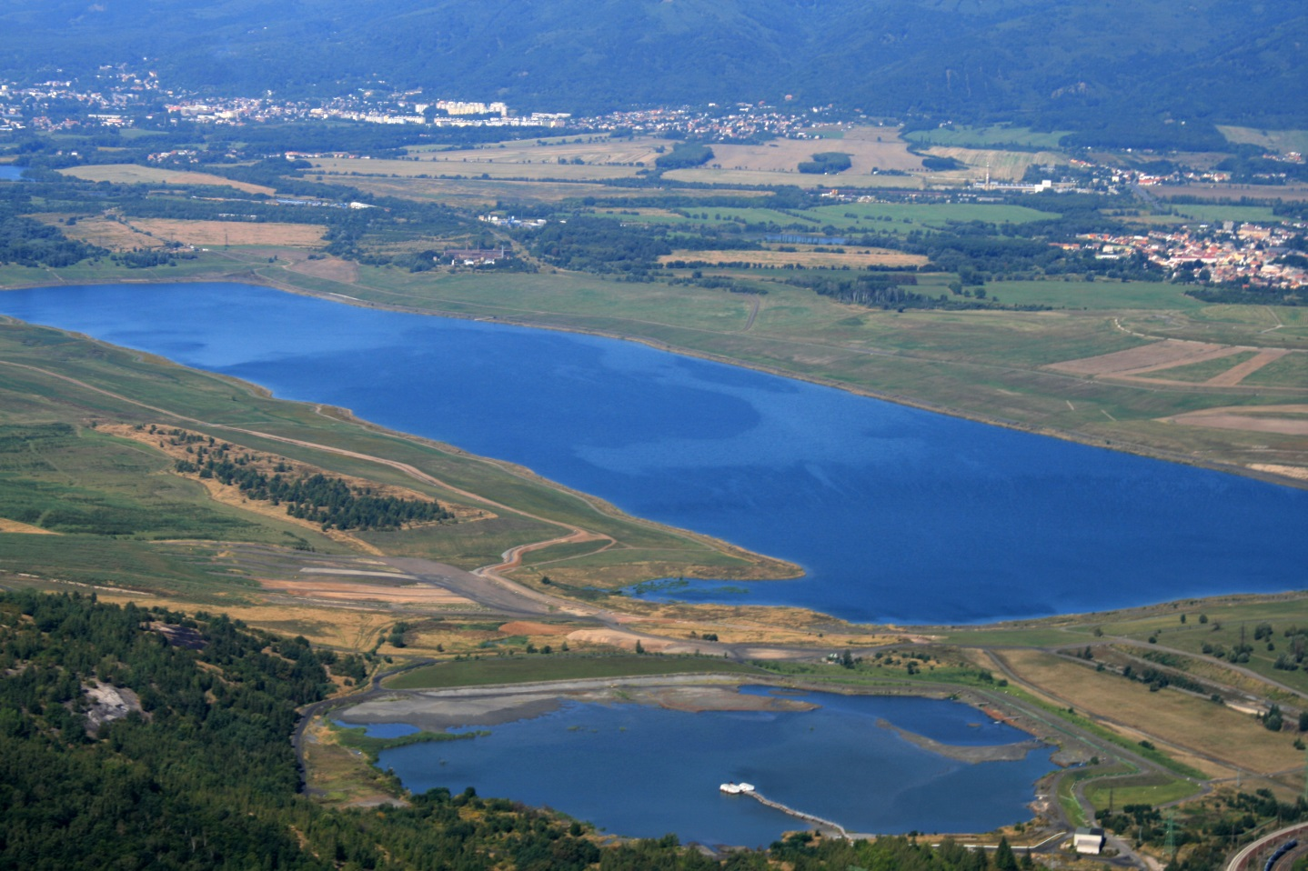
Zbytková jáma lomu Chabařovice
Současnost
Sanace a rekultivace
prostavěno 0,8 mld.
v realizaci 0,2 mld.
Revitalizace
prostavěno 24 mil.
schváleno MK 120 mil.
Notes:
Dokončené sanace a rekultivace: protiabrazivní opatření břehů, sanace havarijních stavů – severní svahy a jihovýchodní část, rekultivace vnitřní výsypky
Rekultivace v realizaci: rekultivace severních svahů, plochy pro rekreační využití, uhelné depo
Dokončené revitalizace: likvidace splaškových vod obce Roudníky, cyklostezka Vyklická cesta
Schválené revitalizace: účelové a veřejné komunikace, centrální kanalizace, plochy pro rekreační využití

Slide 6
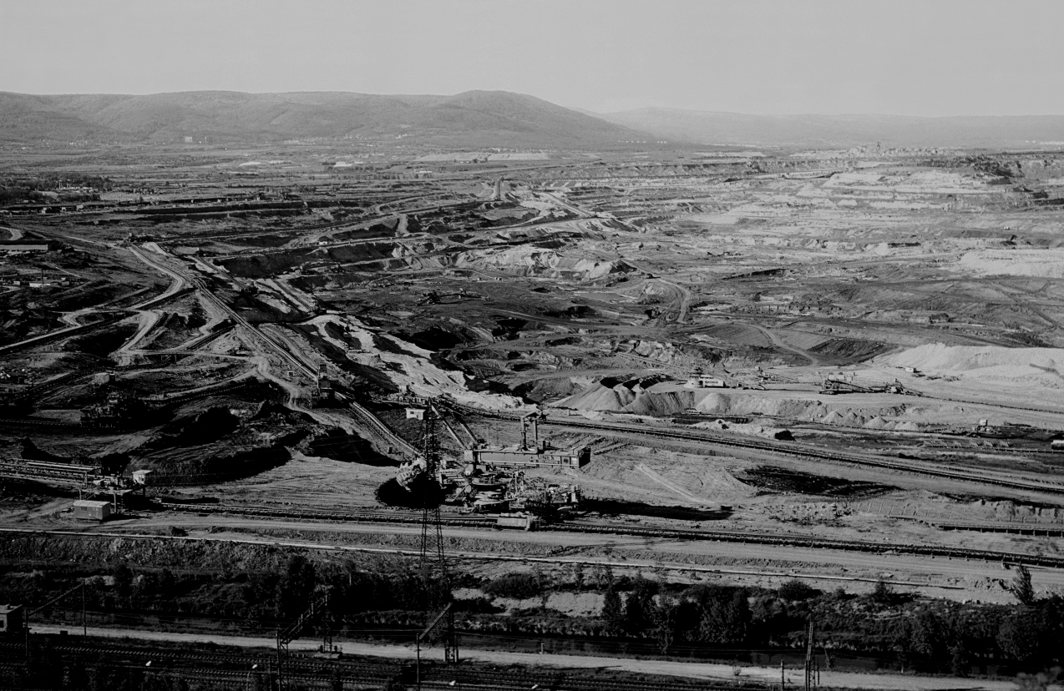
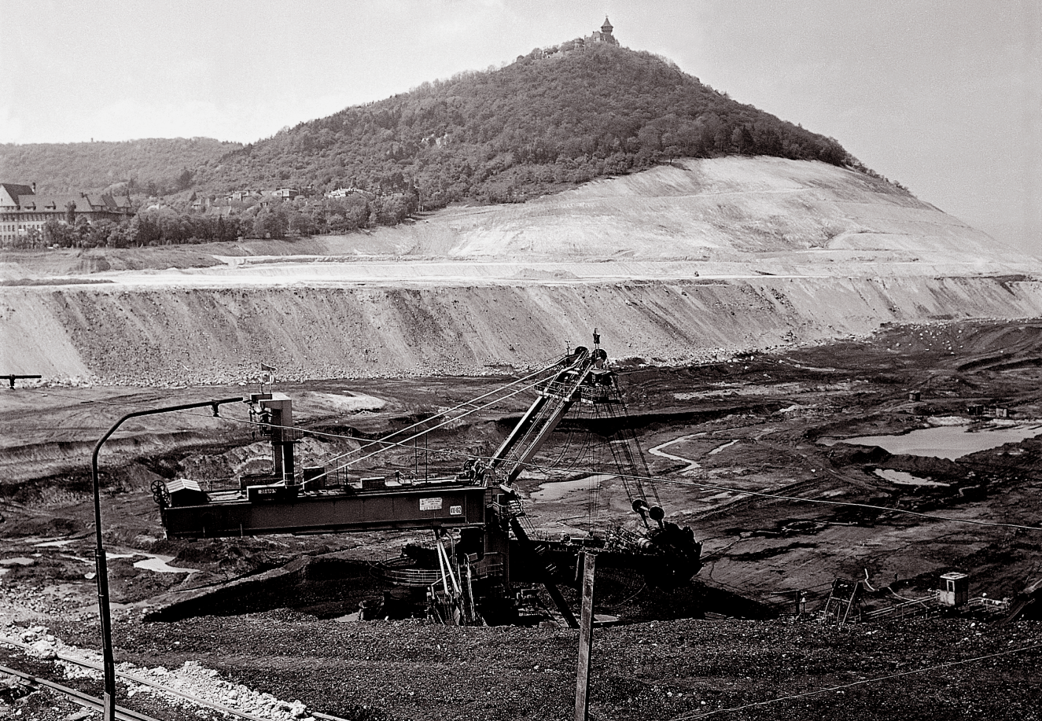
Zbytková jáma lomu Most - Ležáky
Lom v činnosti
Notes:
První těžba v roce 1900 na dole Richard. V roce 1971 byla zahájena těžba v uhelném pilíři samotného města Most (jež byl tvořený asi ze 100 mil. tun kvalitního hnědého uhlí), jejíž podmínkou byla postupná likvidace historické části města, schválena již roku 1964 díky usnesení vlády ČSSR č. 180 o likvidaci starého Mostu. Vznikl tak lom Most. Od roku 1995 se započalo s útlumem těžby. Samotná těžba uhlí byla definitivně ukončena k 31.8.1999.

Slide 7
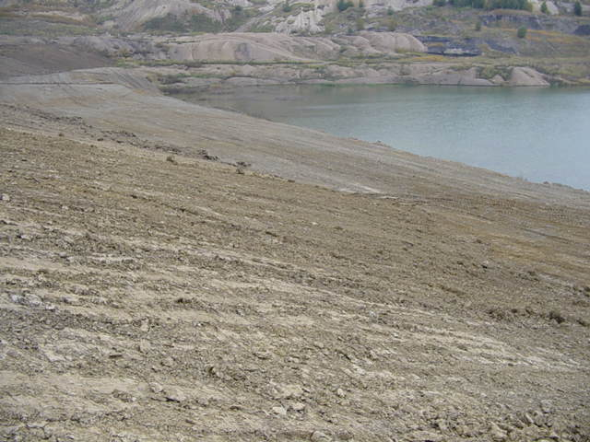
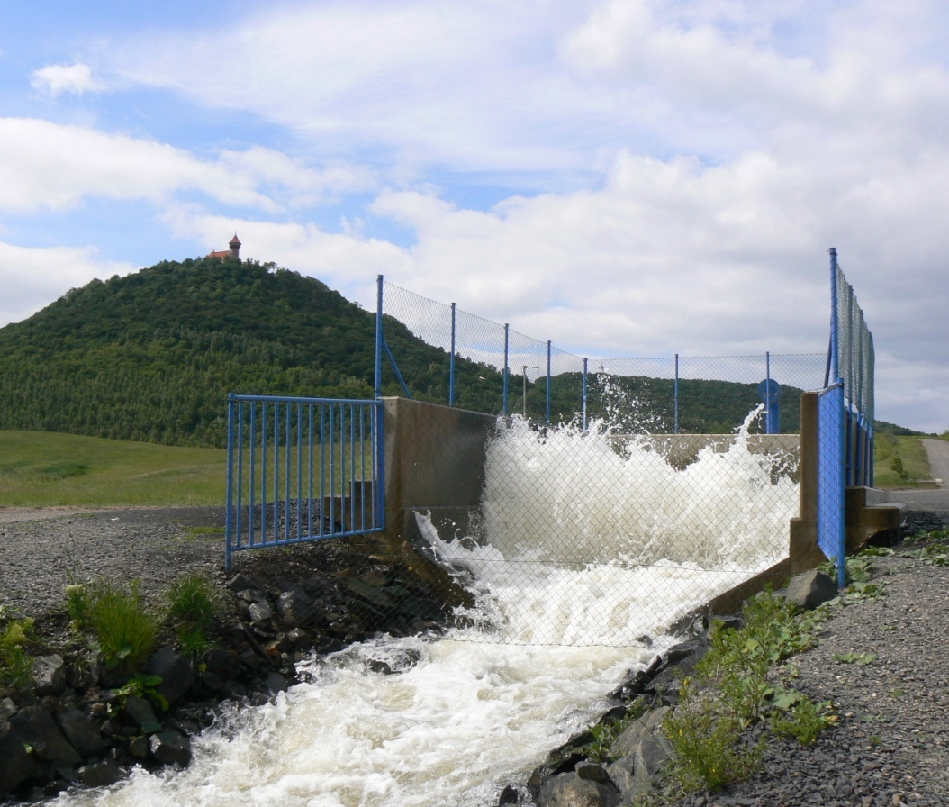
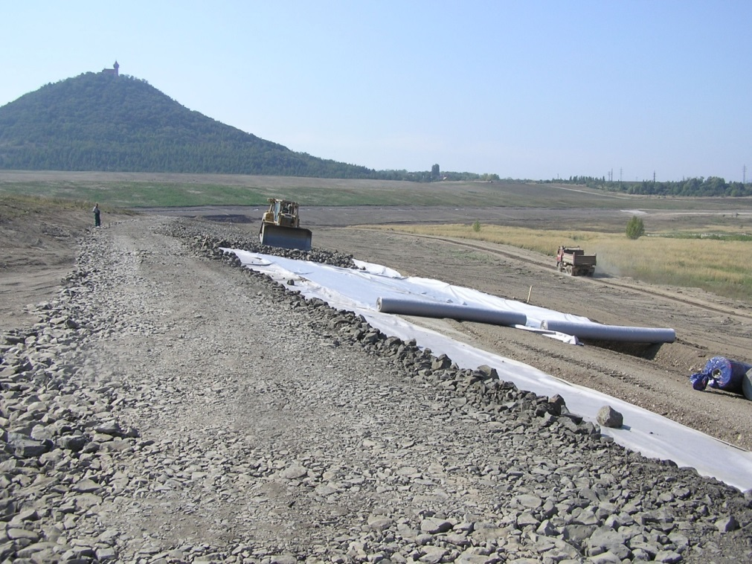
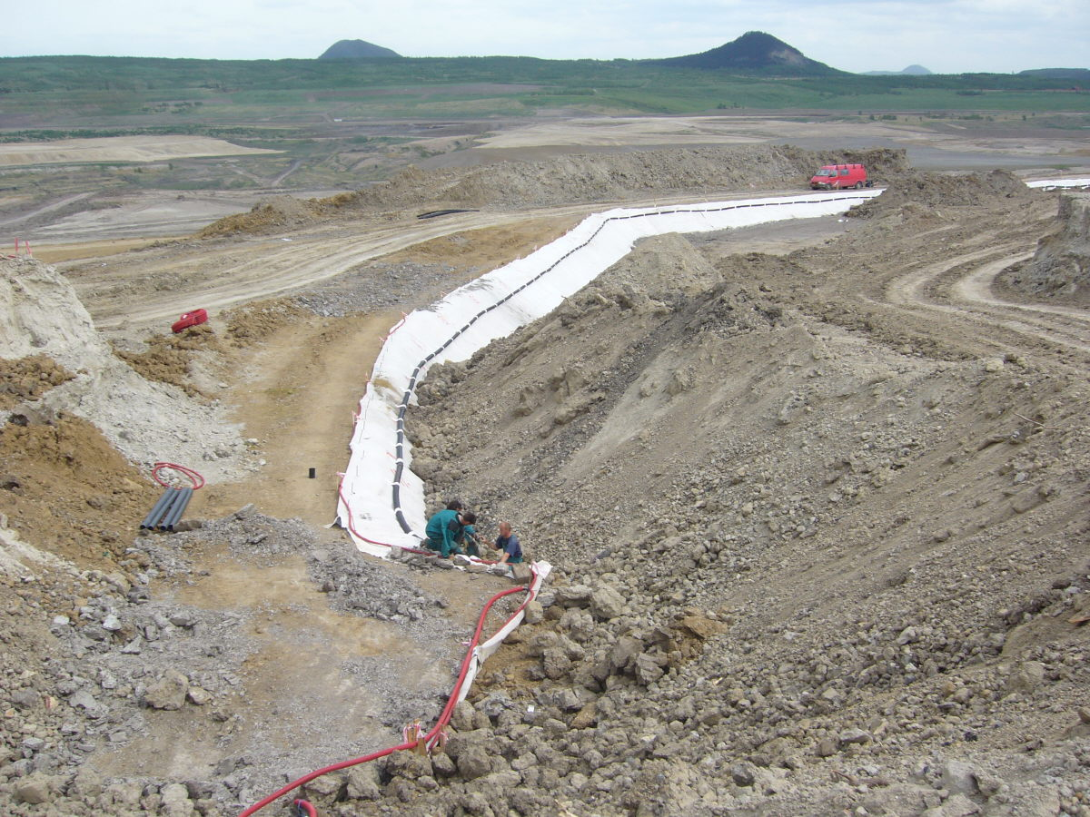
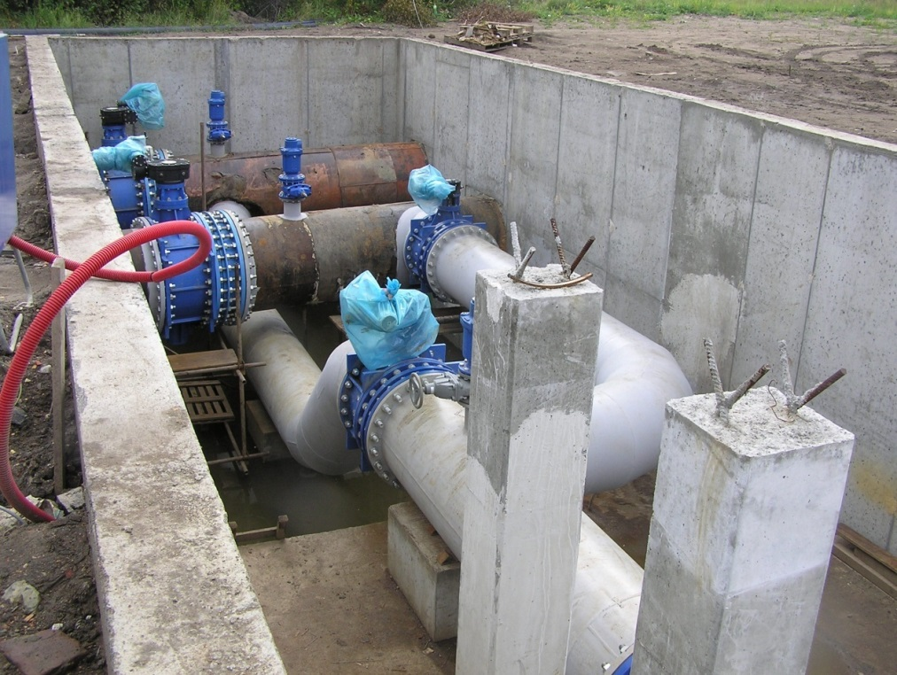
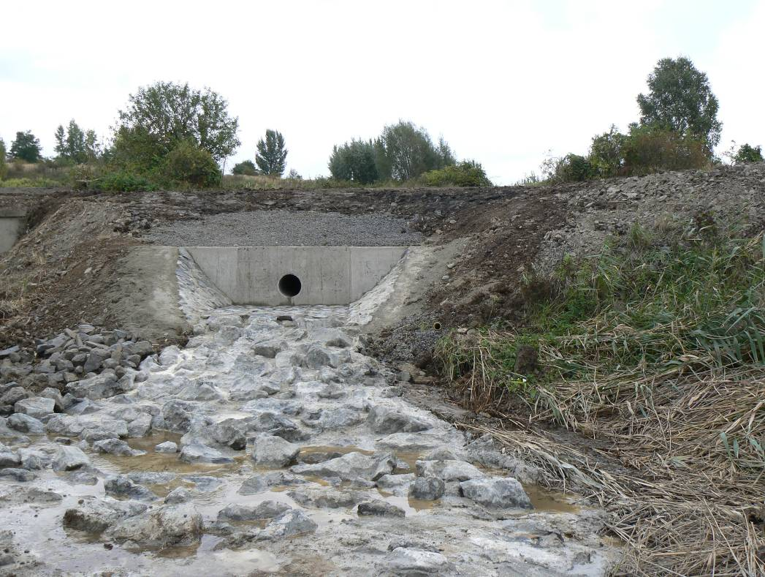
Zbytková jáma lomu Most - Ležáky
Sanace a rekultivace
těsnění dna budoucího jezera
stavba opevnění břehové linie
výstavba podzemní těsnící stěny
výstavba Přivaděče vody z PVN do zbytkové jámy
výstavba přivaděče vody z dolu Kohinoor do zbytkové jámy
Parametry jezera
Plocha | 311,0 ha
Objem vody | 70,5 mil. m³
Hladina | 199,0 m n.m.
Max. hloubka | 75 m

Slide 8
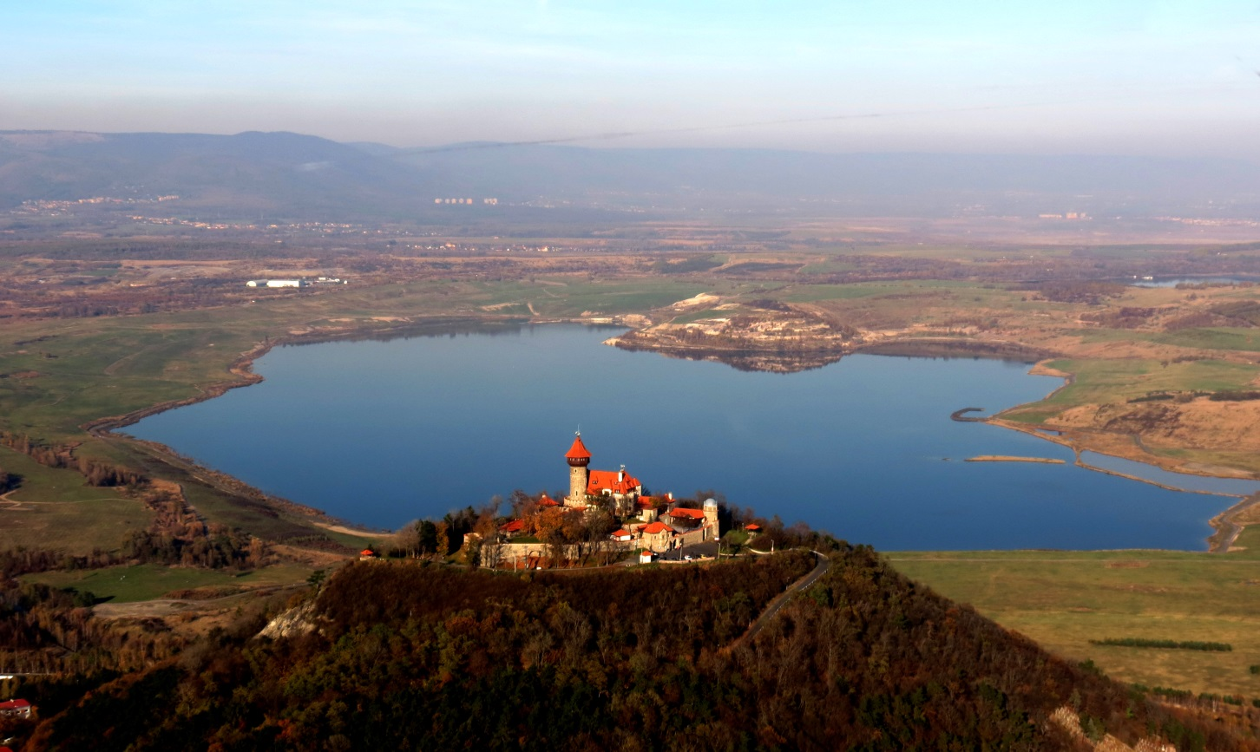
Zbytková jáma lomu Most - Ležáky
Současnost
Sanace a rekultivace
prostavěno 1,5 mld.
v realizaci 0,3 mld.
Revitalizace
prostavěno 34 mil.
schváleno MK 1,1 mld.
Notes:
Dokončené sanace a rekultivace: těsnění dna, sanace sesuvů, přivaděč z PVN, podzemní těsnící stěna, čerpání vody, rekultivace okolních ploch, pěstební péče
Rekultivace v realizaci: rekultivace severních a severozápadních svahů
Dokončené revitalizace: technická opatření pro přístaviště lodí, silnice k MiniMostu, přemístění sousoší sv.J. Nepomuka
Schválené revitalizace: napojení na komunikace a inženýrské sítě, silnice Most – M. Radčice, arboretum, MiniMost, pláže

Slide 9
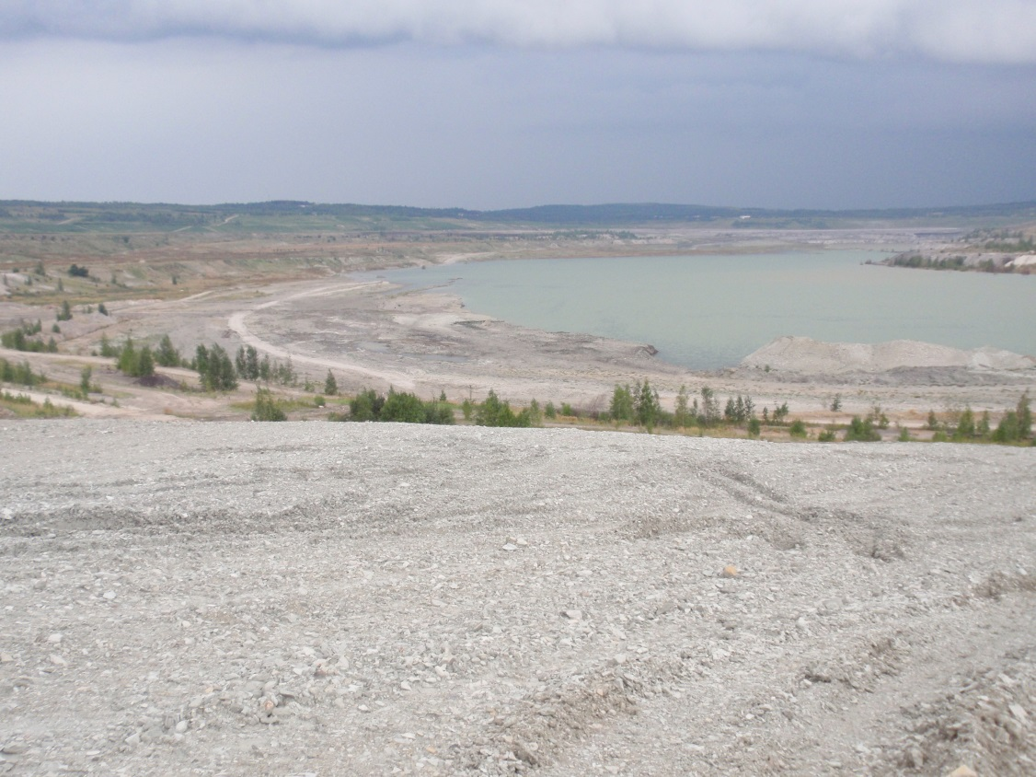
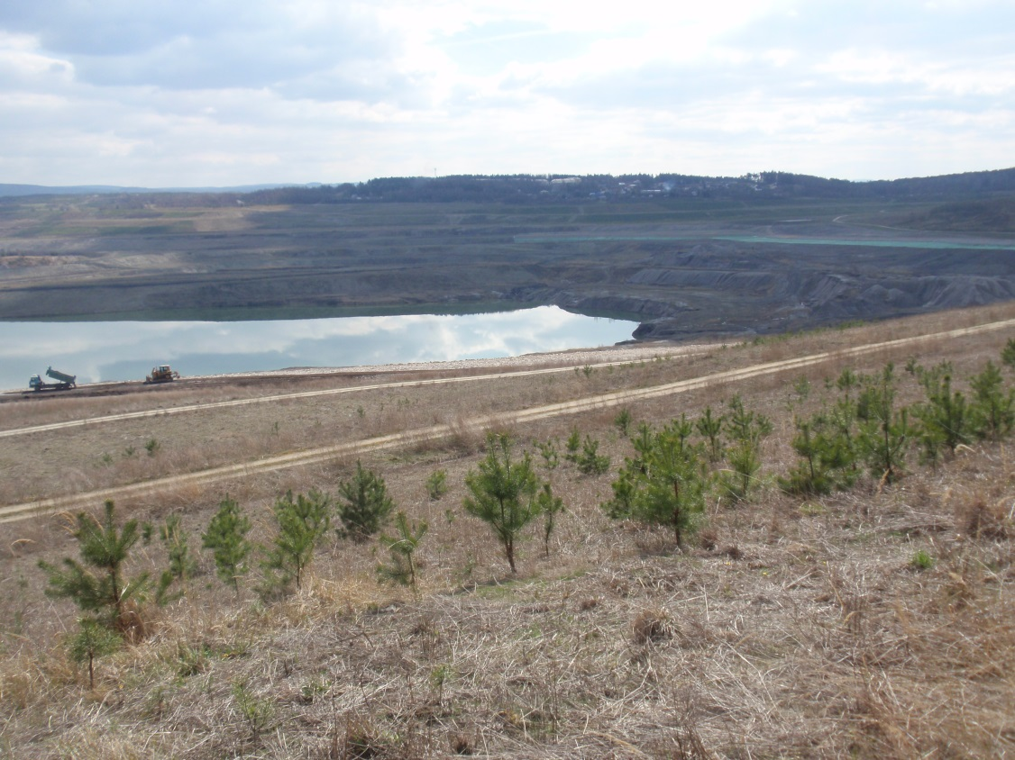
Zbytková jáma lomu Medard - Libík
Lom před zahájením napouštění
Notes:
Těžba uhlí v lomu Medard-Libík byla ukončena v březnu 2000, v letech 1999 až 2007 pak byla zahájena rekultivace zbytkové jámy nad kótou budoucího zatopení. V současné době jsou ukončeny nebo probíhají v okolí budoucího jezera zemědělské, lesnické a ostatní rekultivace.

Slide 10
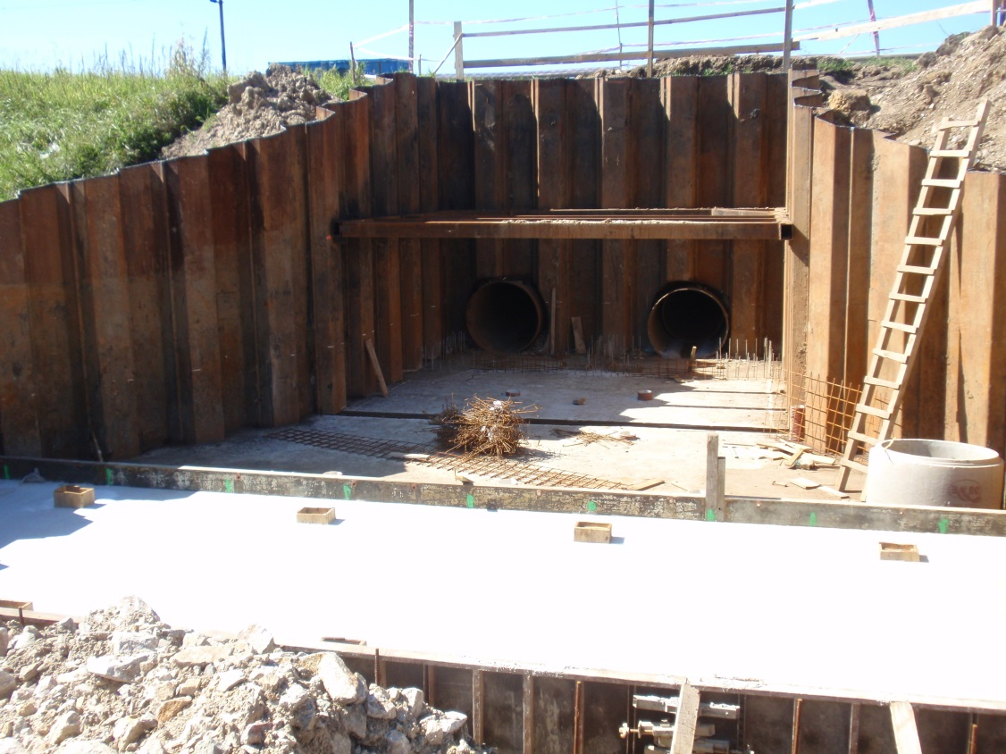
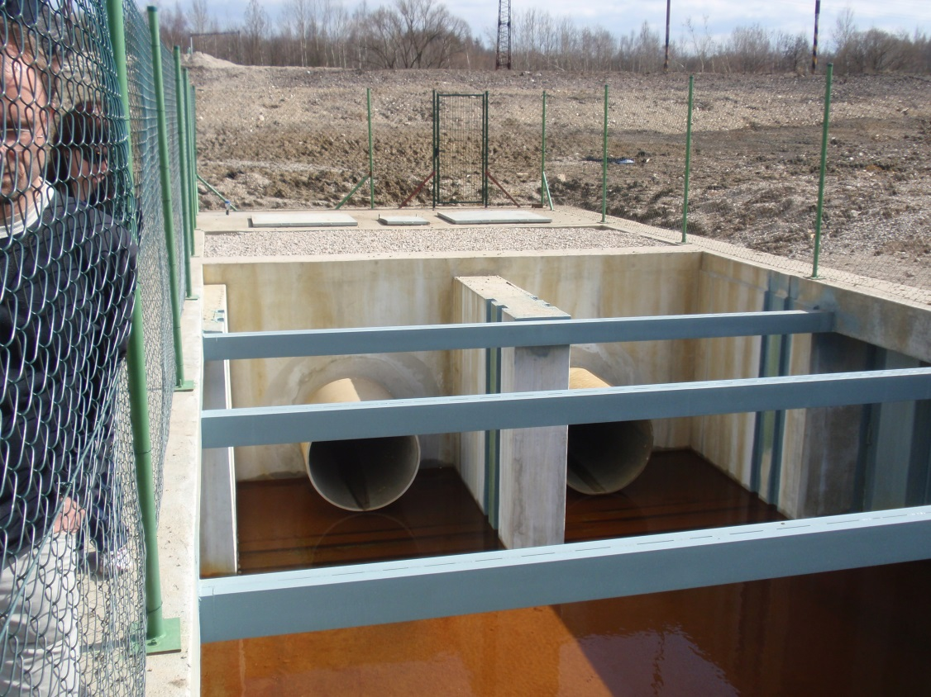
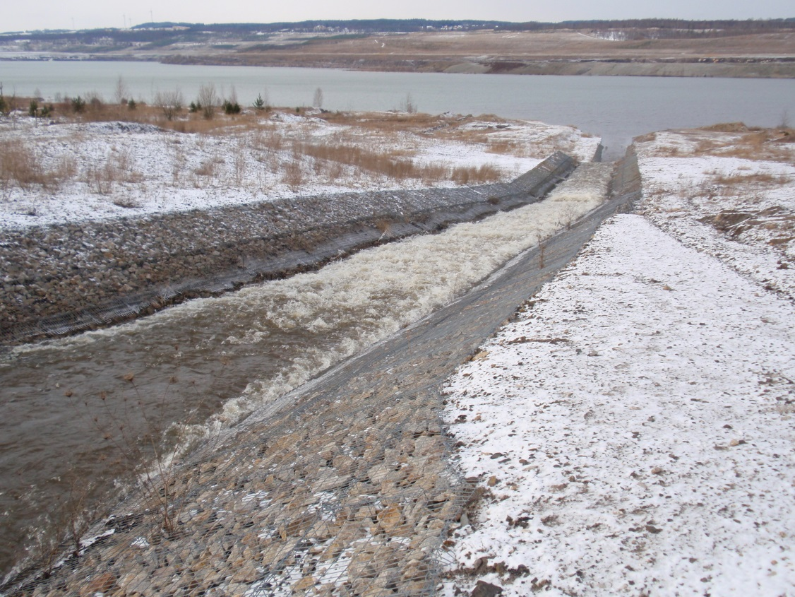
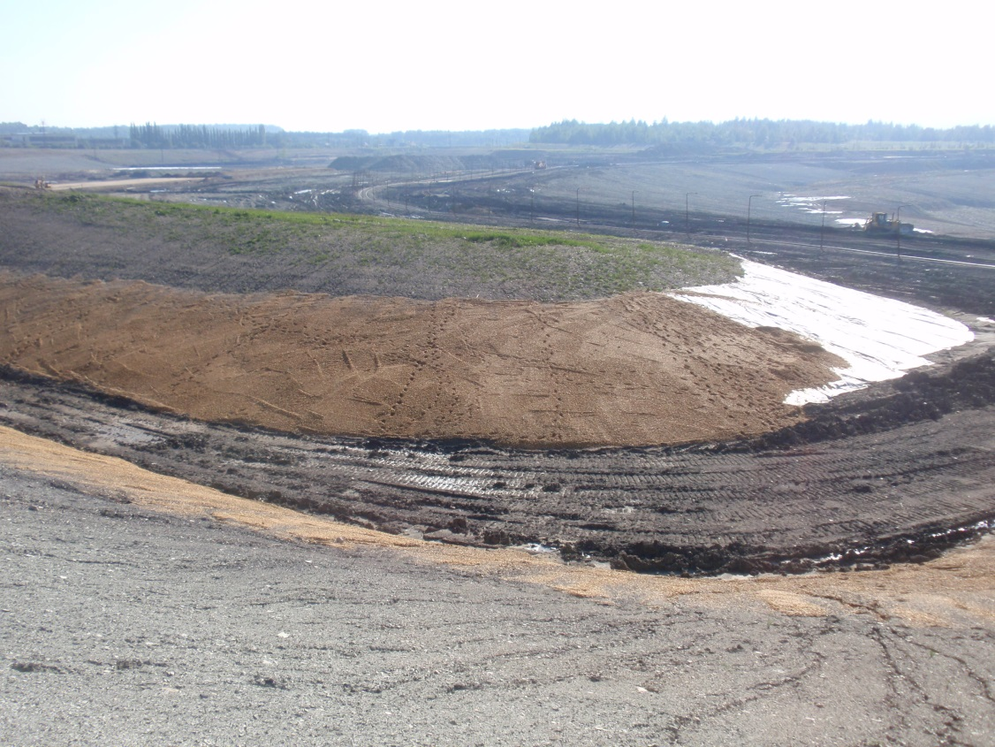
Zbytková jáma lomu Medard - Libík
Sanace a rekultivace
napouštěcí objekt z řeky Ohře
břehová linie
Parametry jezera
Plocha | 495,8 ha
Objem vody | 118,99 mil. m³
Hladina | 400,0 m n.m.
Max. hloubka | 50 m

Slide 11
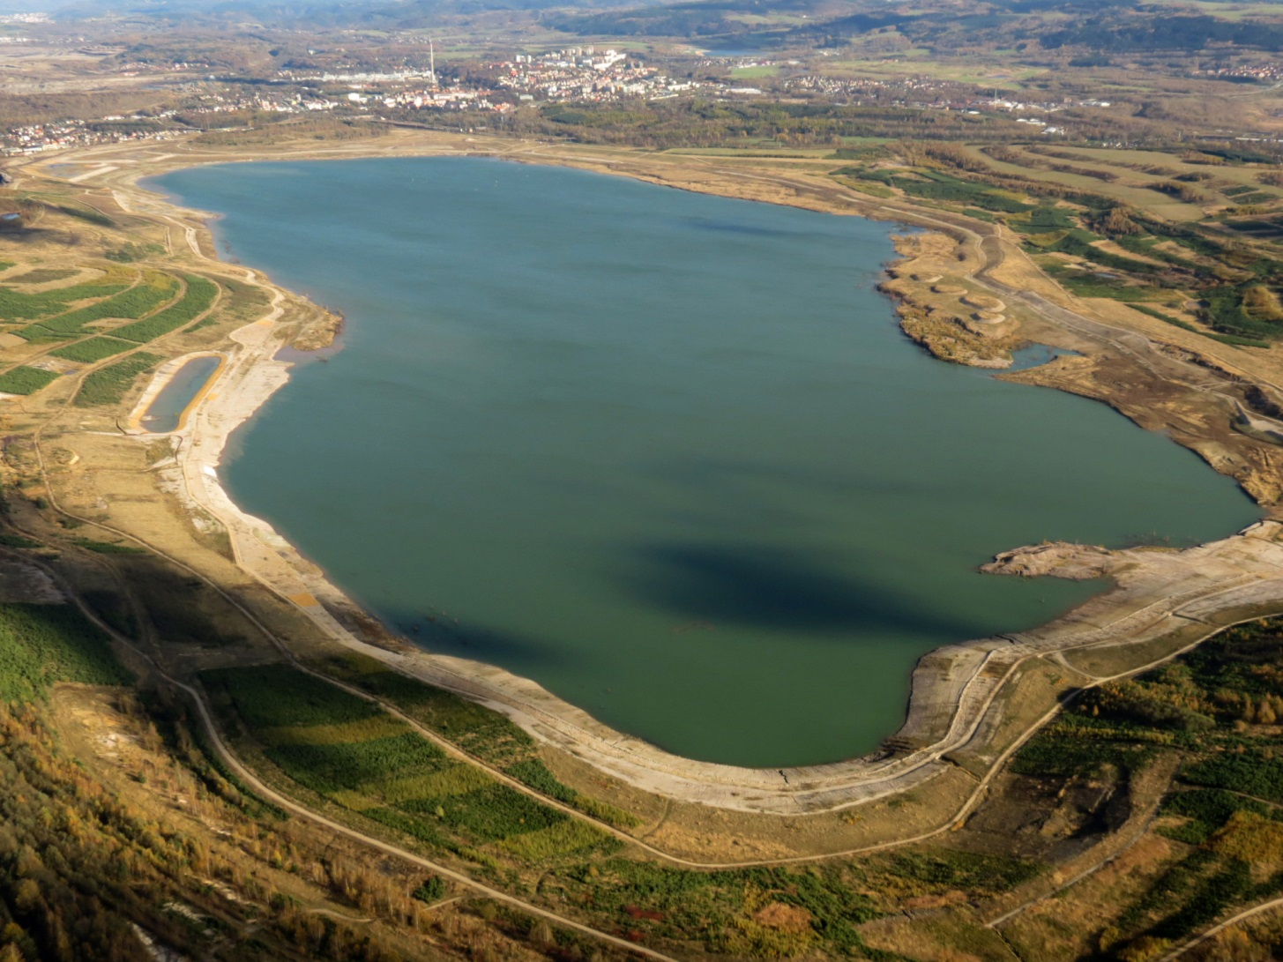
Zbytková jáma lomu Medard - Libík
Současnost
Sanace a rekultivace
prostavěno 0,9 mld.
v realizaci 0,3 mld.
Notes:
Dokončené sanace a rekultivace: jímací objekt, sanační skrývka, sanace sesuvu, rekultivace okolních ploch
Rekultivace v realizaci: rekultivace okolních ploch

Slide 12
Vybrané rekultivačně sanační projekty Mostecka
SZ svahy lomu ČSA
Gravitační odvodnění Malé Březno

Slide 13
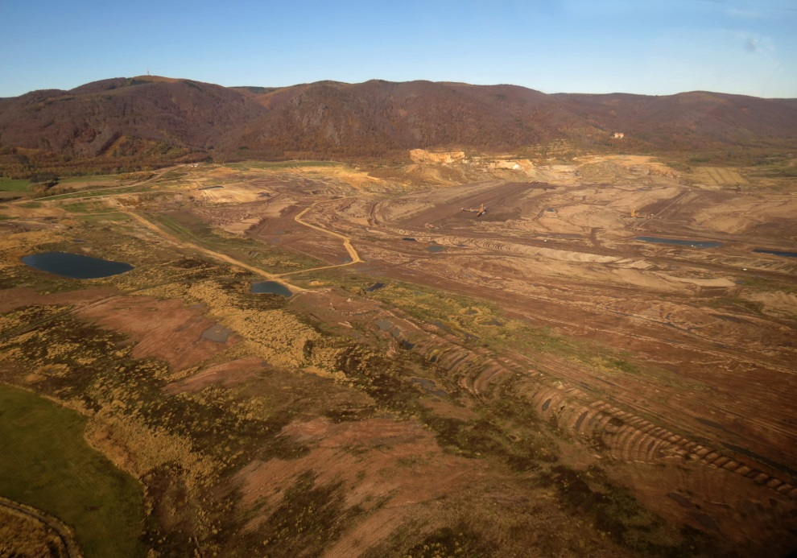
Vybrané rekultivačně sanační projekty Mostecka
Sanace SZ svahů lomu ČSA

Slide 14
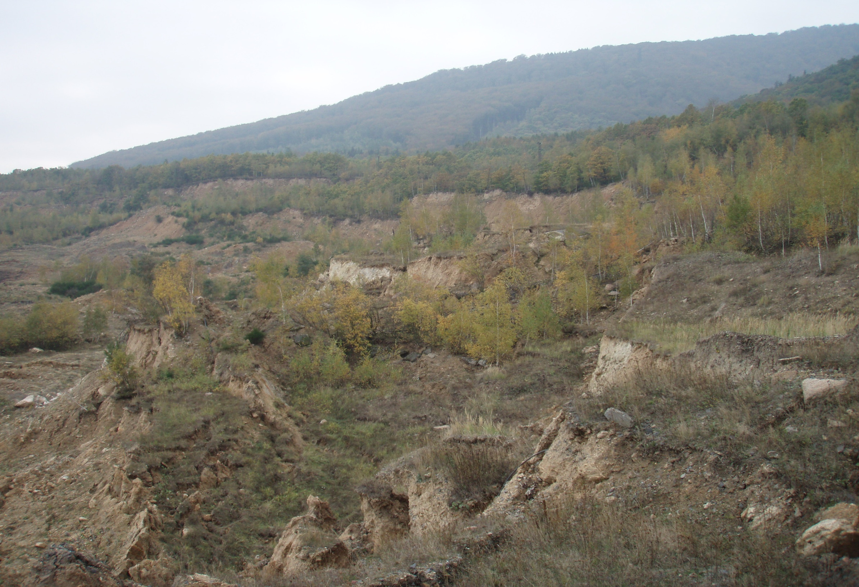
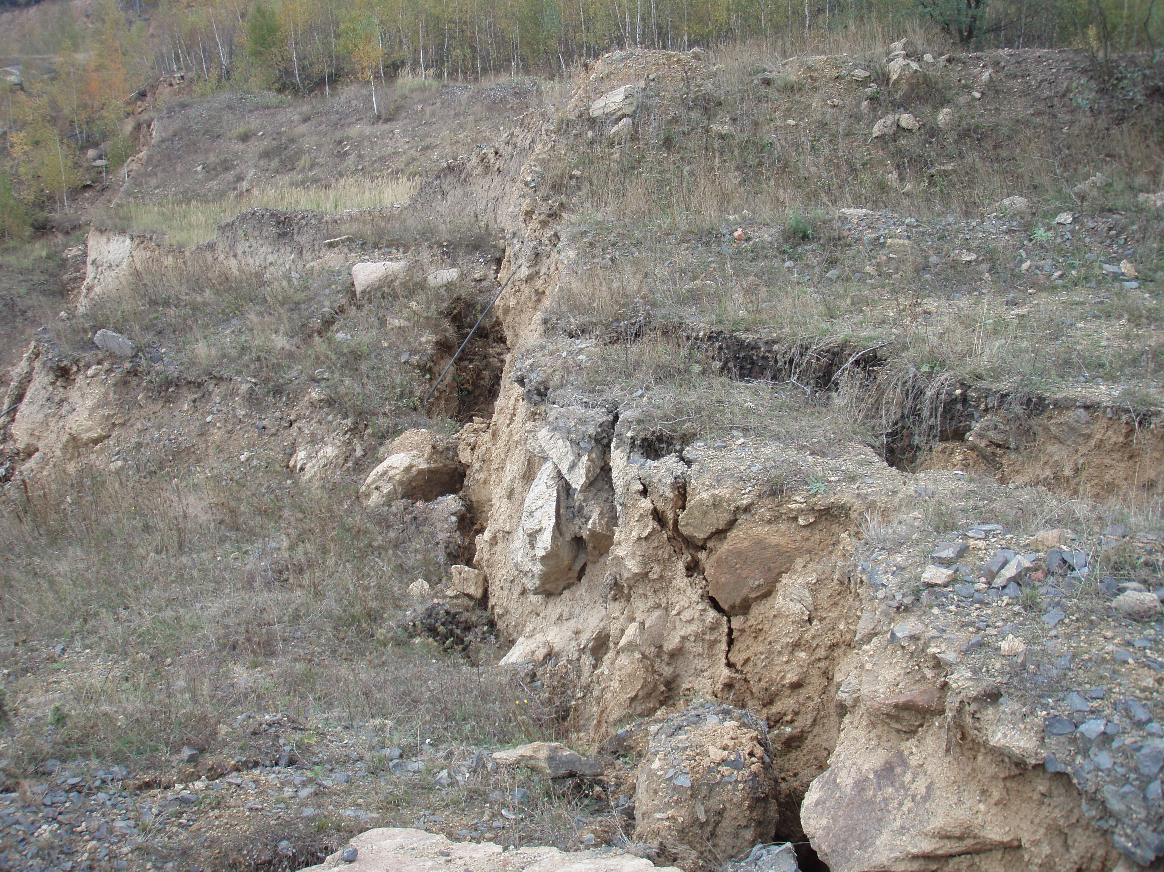
Sanace SZ svahů lomu ČSA
Stav před

Slide 15
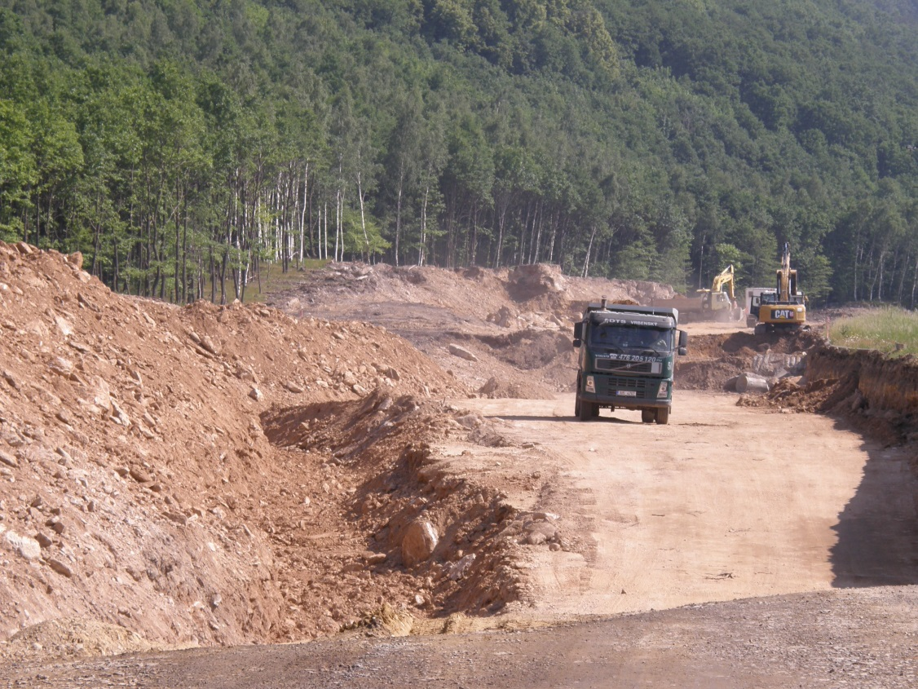
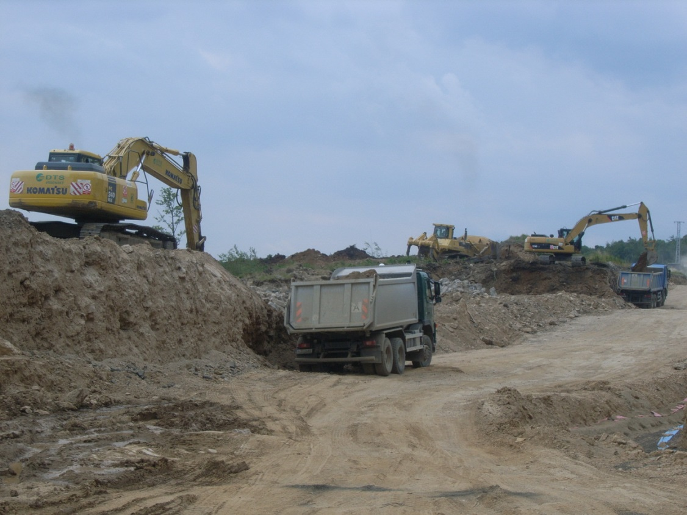
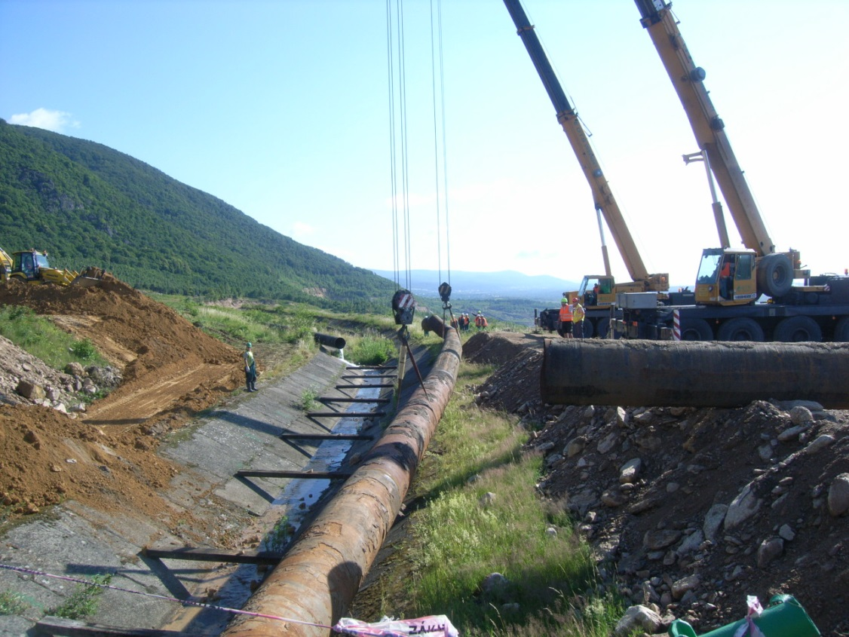
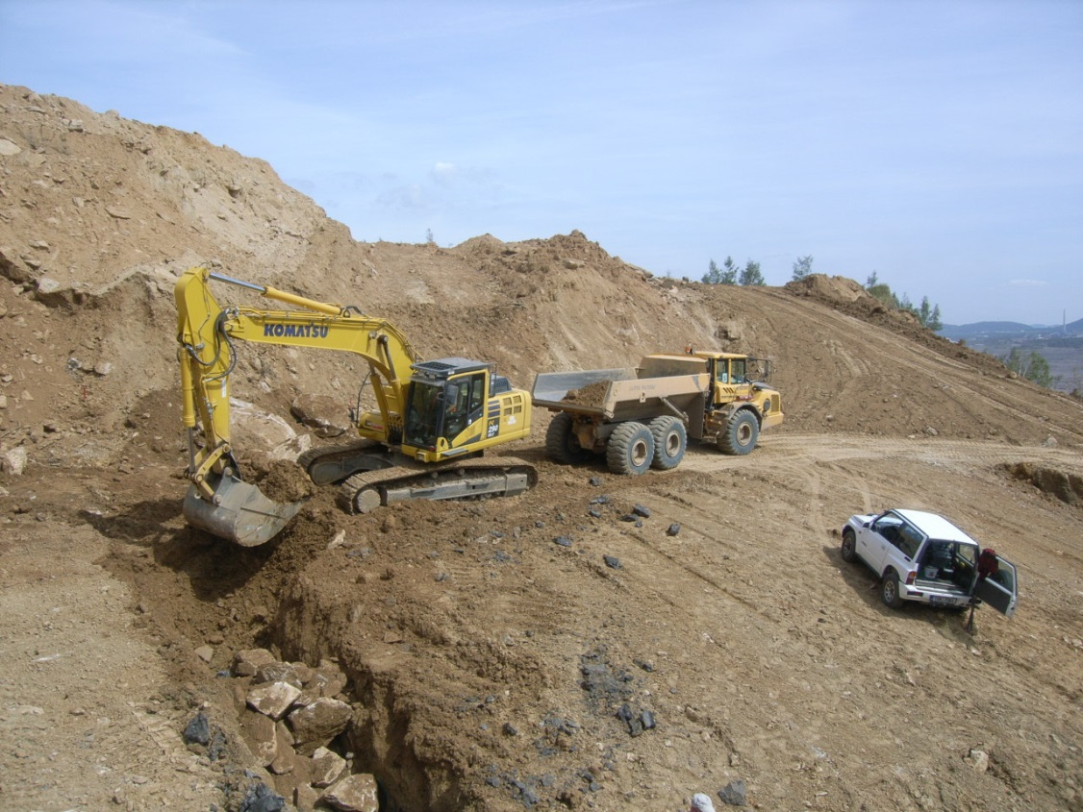
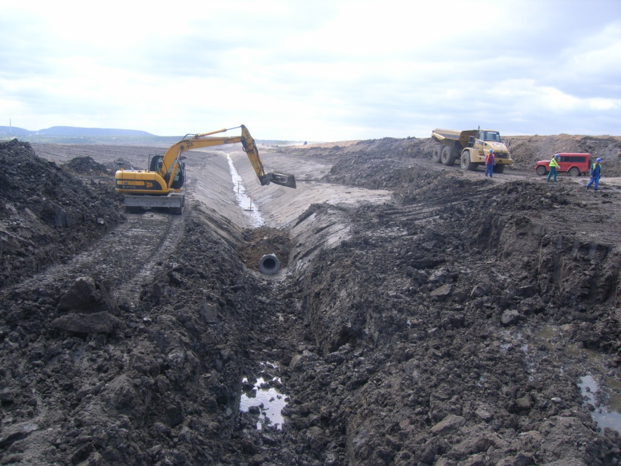
Sanace SZ svahů lomu ČSA
Sanace

Slide 16
Sanace SZ svahů lomu ČSA
Současnost

Slide 17
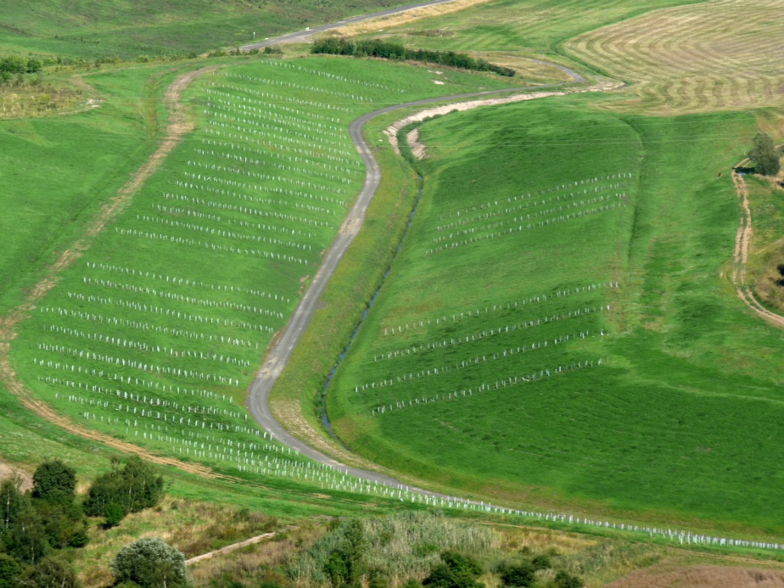
Vybrané rekultivačně sanační projekty Mostecka
Gravitační odvodnění výsypky malé Březno

Slide 18
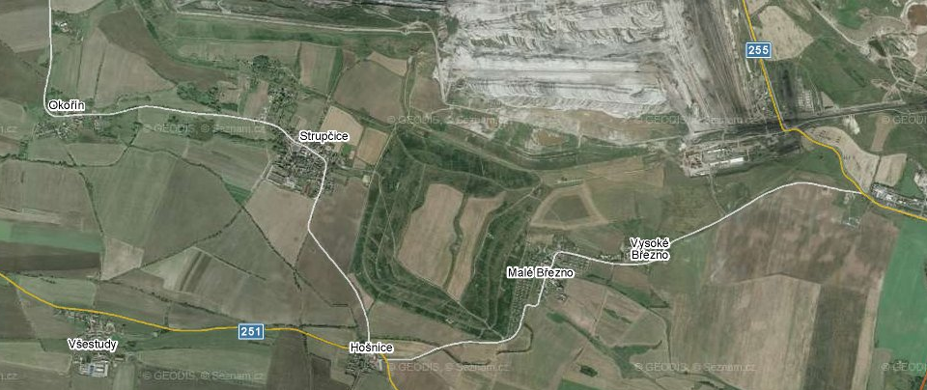
Gravitační odvodnění výsypky Malé Březno
Příčiny
Výsypka
Malé
Březno
obnovené koryto Srpiny
obtokové koryto Srpiny
původní koryto Srpiny

Slide 19
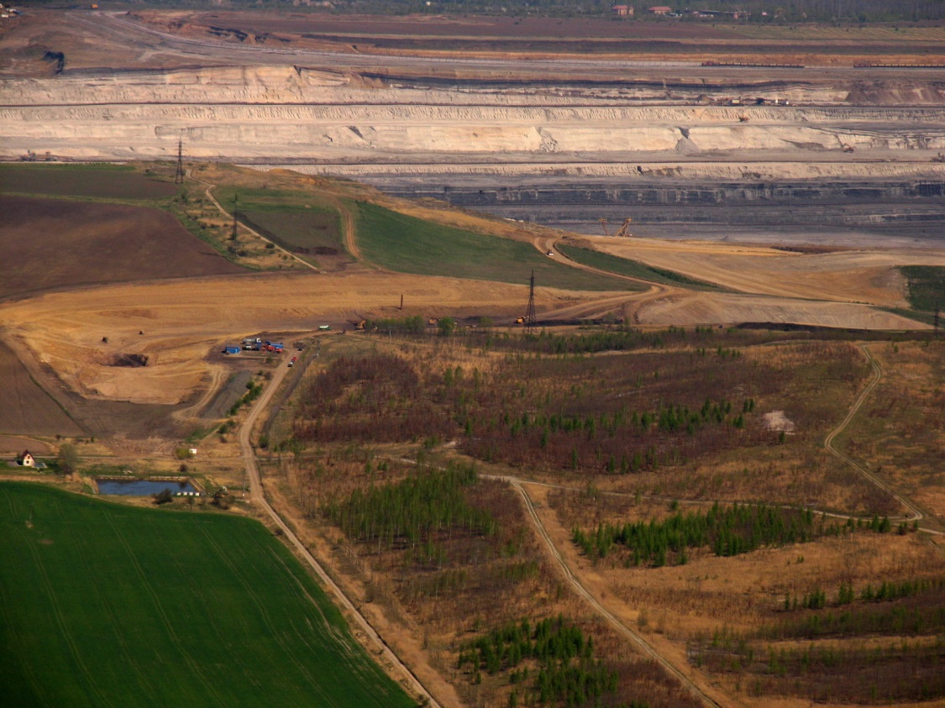
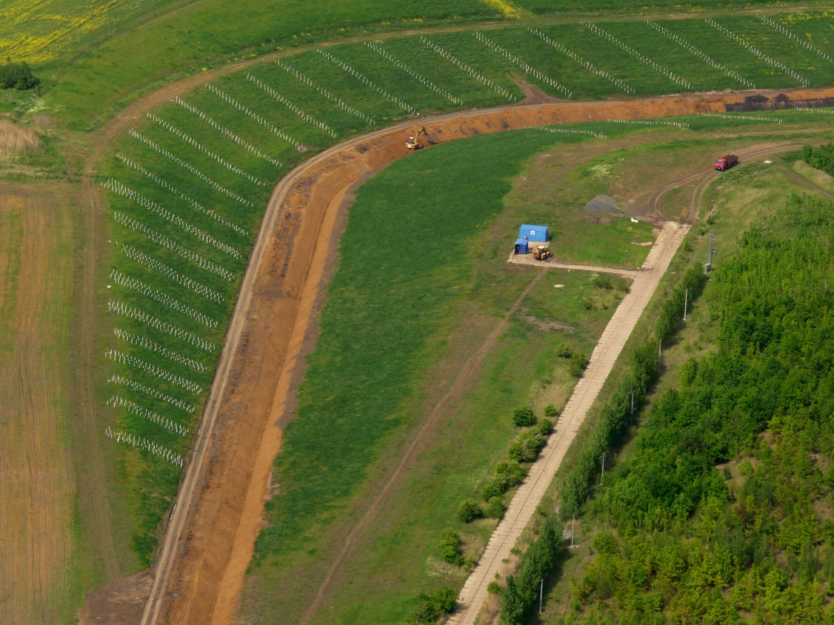
Gravitační odvodnění výsypky Malé Březno
Z průběhu stavby

Slide 20
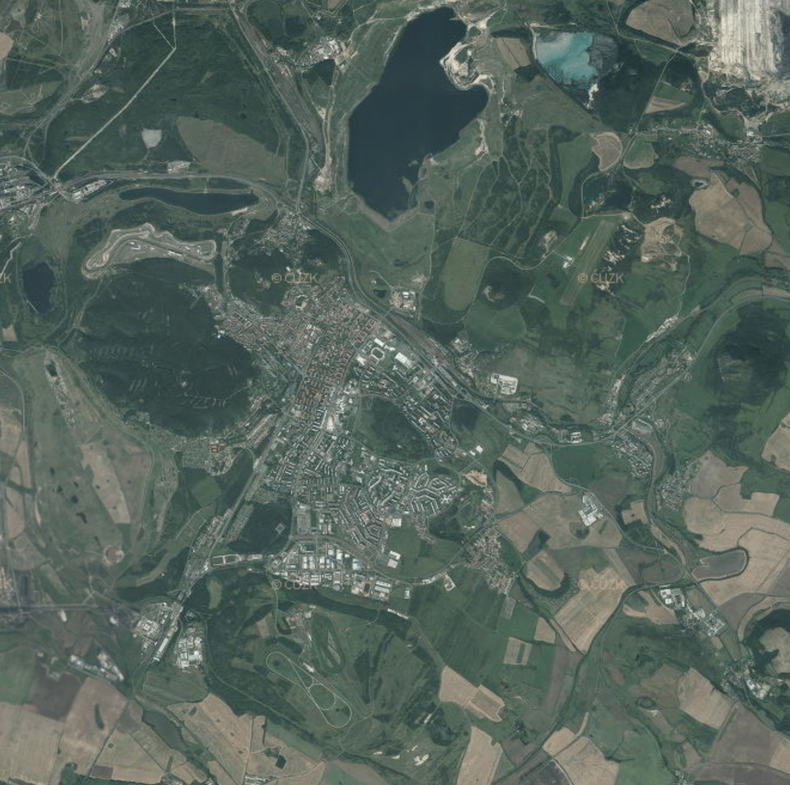
Vybrané revitalizační projekty Mostecka
Mostecké jezero
Jezero Matylda
Velebudická výsypka

Slide 21
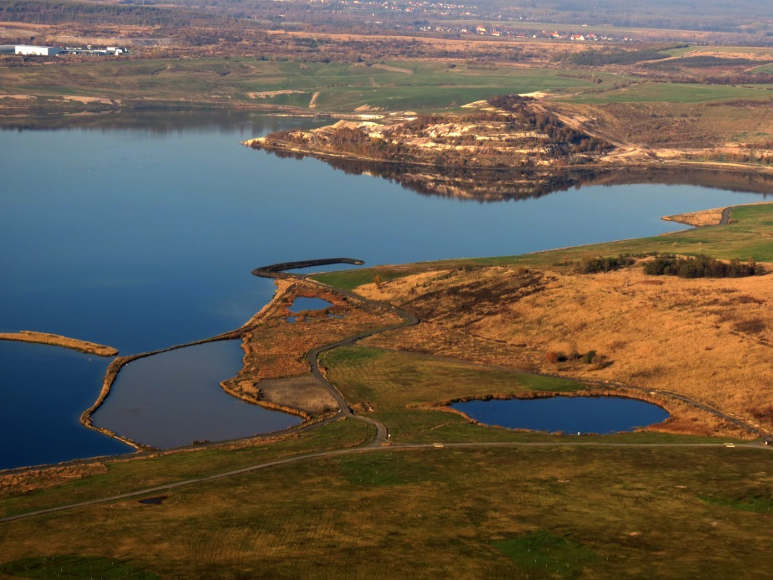
Vybrané revitalizační projekty Mostecka
Mostecké jezero

Slide 22
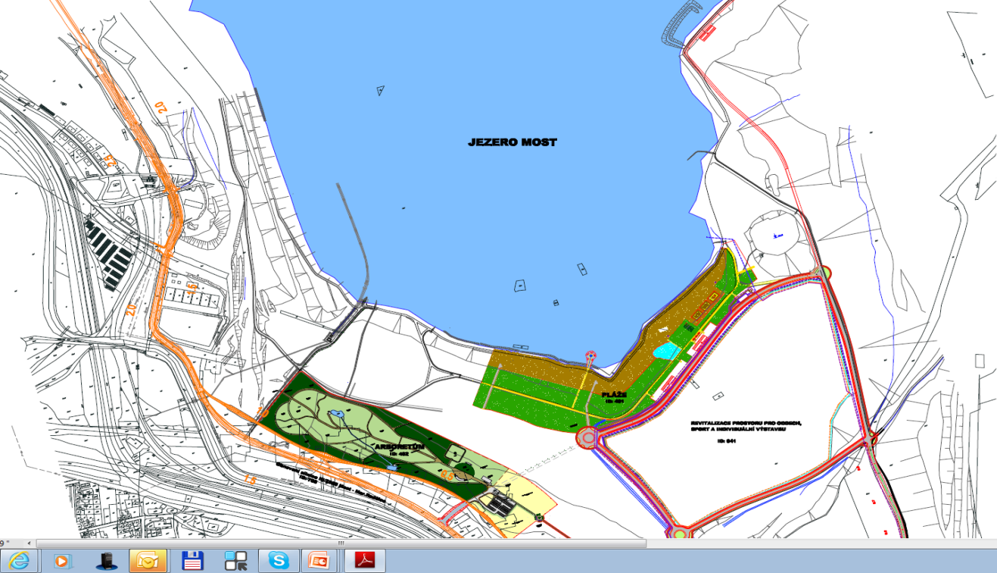
Mostecké jezero
3
Budoucnost lokality – revitalizační záměry
MiniMost
Arboretum
Marina
Komunikace a infrastruktura v jižní části jezera
Pláže
Komunikace Most - Mariánské Radčice
Komunikace Most - Braňany
Pravoslavný kostel
Mostecký cykloturistický okruh (část)
Obytná zóna
6
5
10
2
4
1
7
9
8

Slide 23
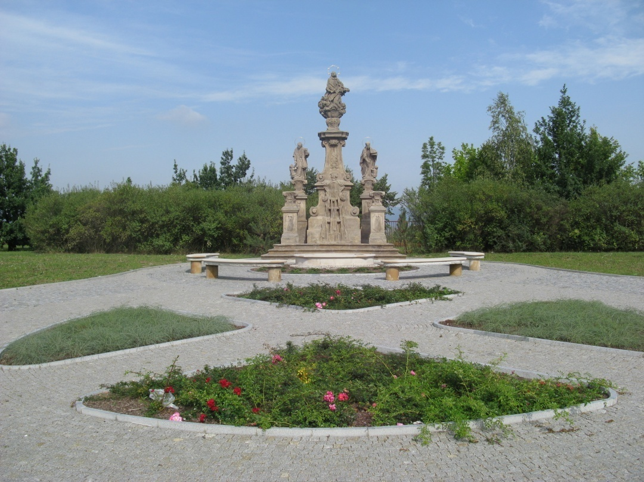
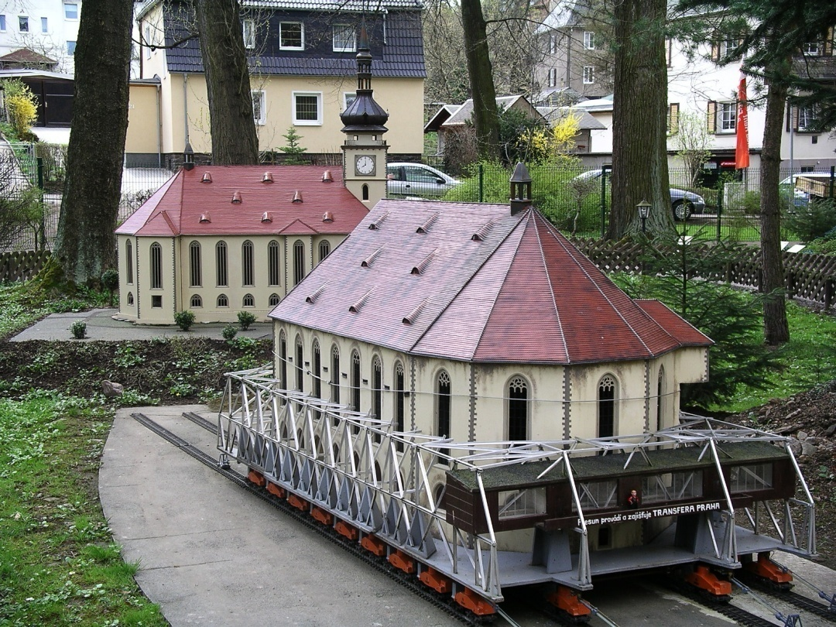
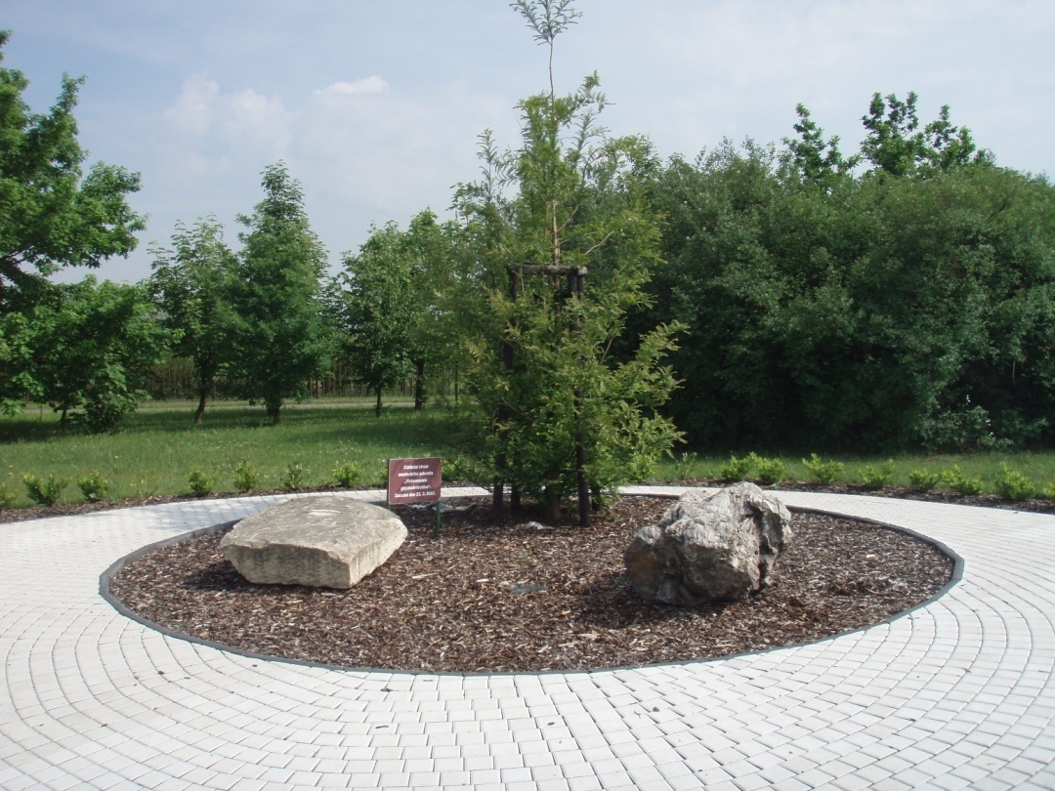
Mostecké jezero
Ilustrační fota připravovaných staveb
Přemístění sousoší Sv. Jana Nepomuckého
MiniMost
Arboretum

Slide 24
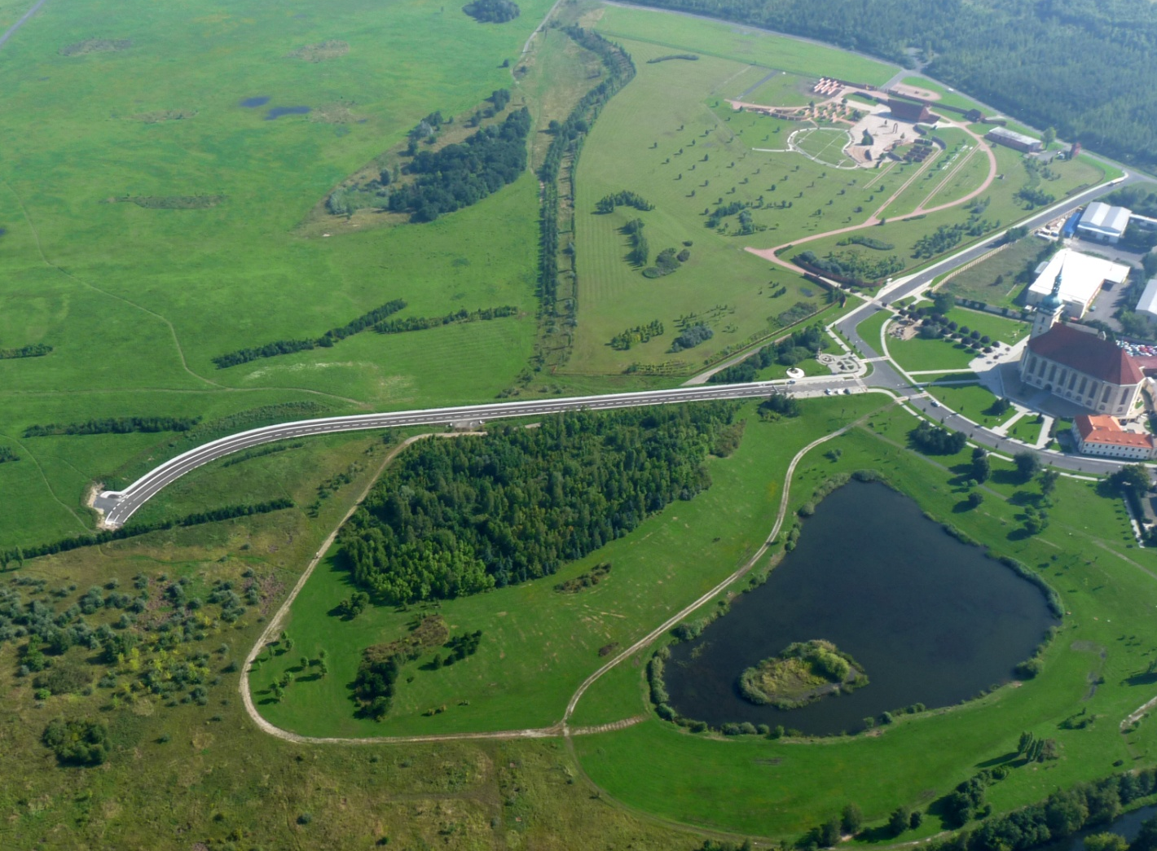
Mostecké jezero
Obnovení silnice III/2538 Most – Braňany
Stavba zajišťuje spojení centra města Mostu s tzv. „starým Mostem“ a v současné době okolím budoucího jezera, kde je plánována rozsáhlá výstavba, která bude směřovat k novému využití zájmového území.

Slide 25
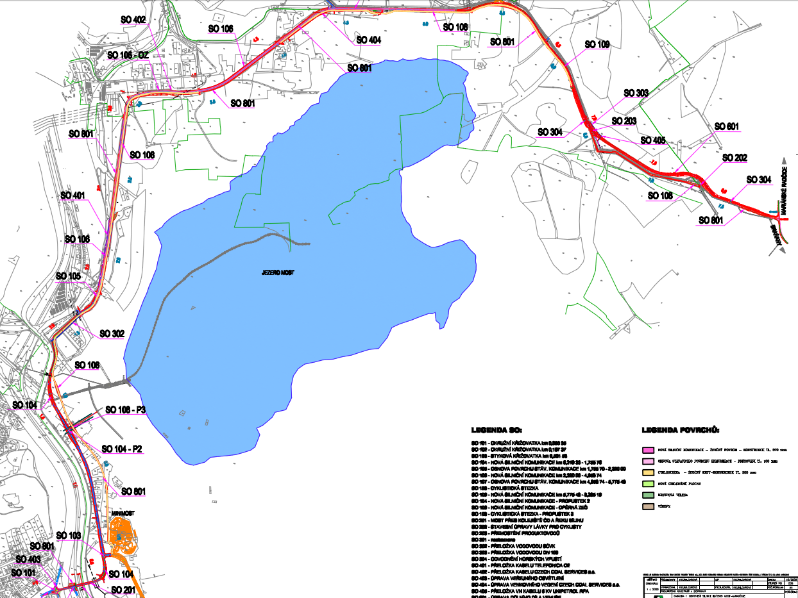
Mostecké jezero
Obnovení silnice III/2565 Most – Mariánské Radčice
Stavba je rozdělena na 2. části.
1. část obsahuje vybudování komunikace od Mariánských Radčic k budoucí účelové komunikaci lihovaru budovaného spol. N&S&N Consultants s.r.o., Most.
2. část stavby řeší pokračování silnice až do Mostu a cyklostezku Most – Mariánské Radčice.
Náklady stavby:
599 mil. Kč

Slide 26
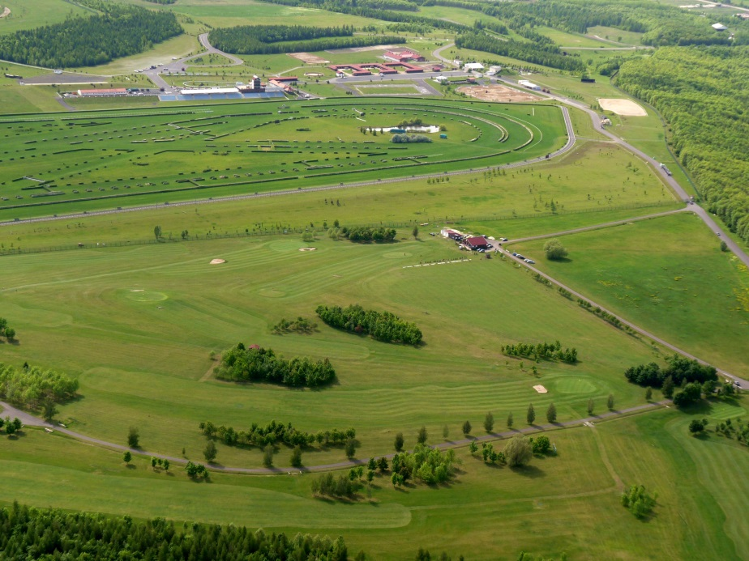
Vybrané revitalizační projekty Mostecka
Velebudická výsypka

Slide 27
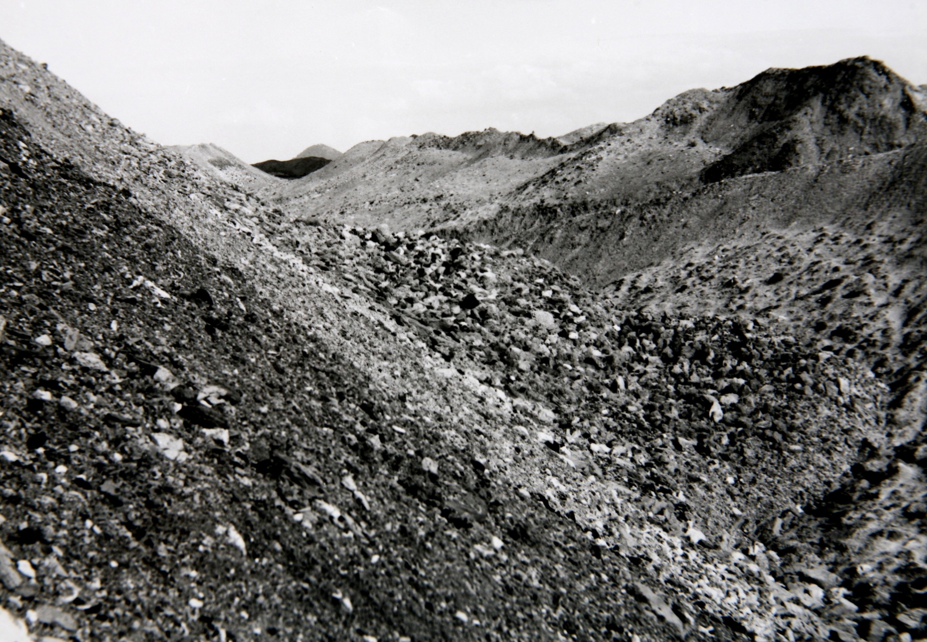
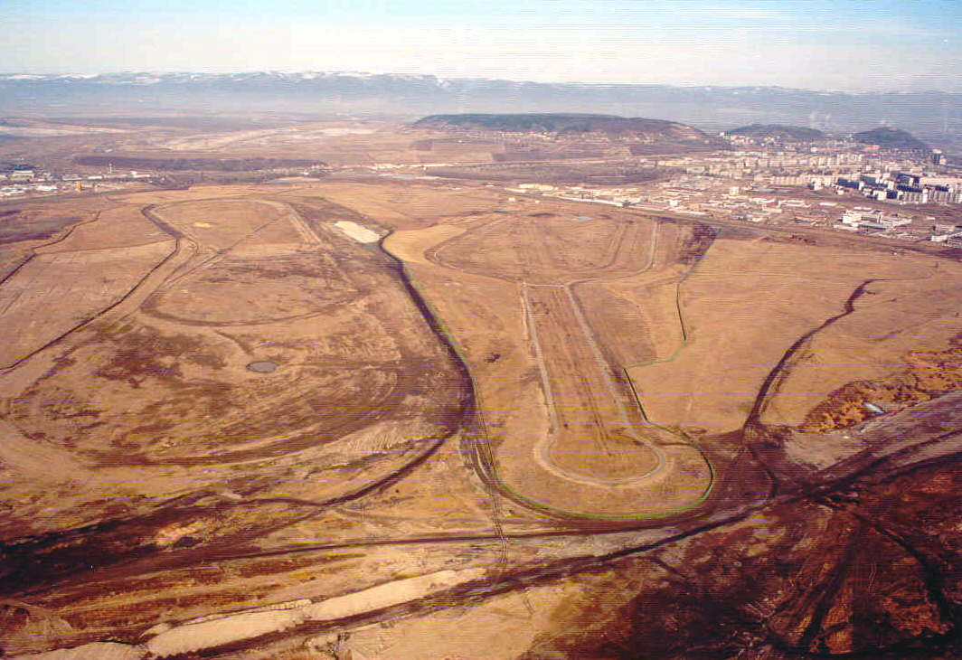
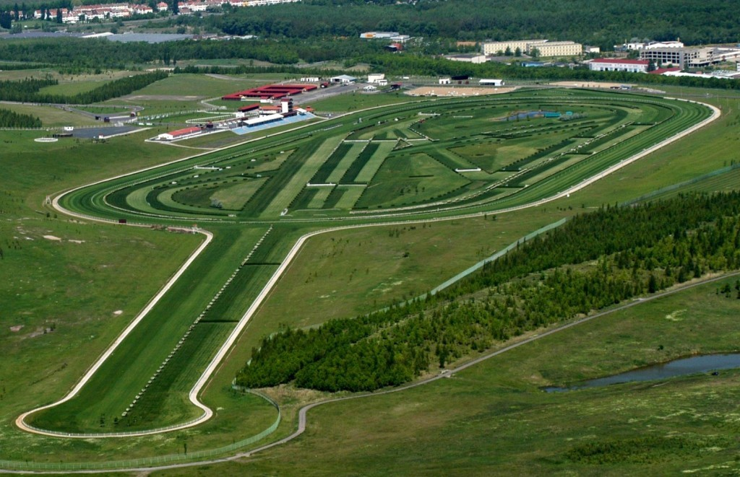
Velebudická výsypka
Z minulosti do současnosti

Slide 28
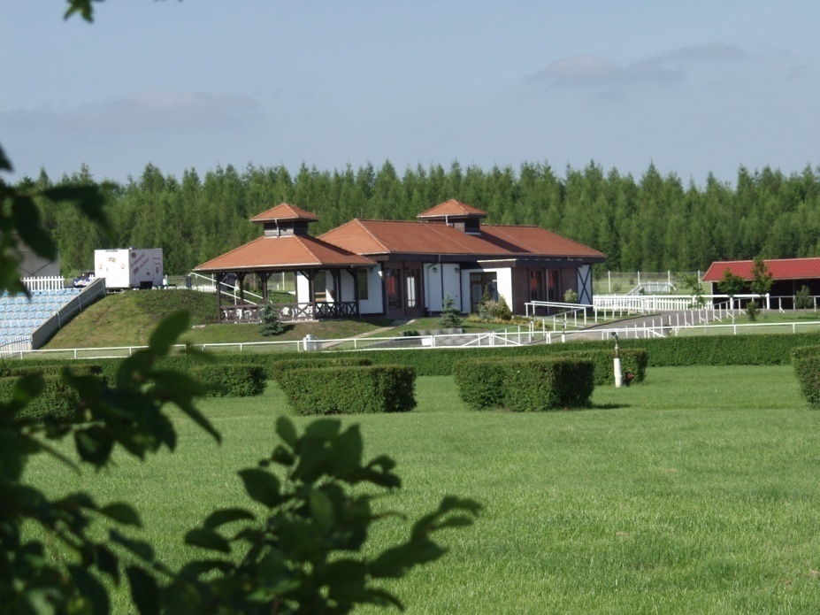
Velebudická výsypka
Revitalizace
Vážnice
Věž rozhodčích
Zimní stáje
Parkurová hala

Slide 29
Vybrané revitalizační projekty Mostecka
Jezero Matylda

Slide 30
Jezero Matylda
Z historie sypání výsypky

Slide 31
Jezero Matylda
Revitalizace
Polygon

Slide 32
Jezero Matylda
sportoviště
technické zázemí
Revitalizace
břehová linie a pláže
komunikační napojení
parkoviště
přeložka linky VN
cyklostezky
in-line dráha
inž. sítě

Slide 33
Jezero Matylda
Revitalizace
Přeložka linky VN
In-line dráha
Cyklostezky

Slide 34
Stav čerpání podle subjektů

Slide 35
Potřeby dle 2. aktualizace Koncepce
usnesení vlády č. 734/2013

Slide 36
Doporučení
Naplňovat usnesení vlády č. 734/2013
Zajistit 3. aktualizaci Koncepce řešení ekologických škod dle usnesení z 42. jednání MK dne 23.5.2013
Zajistit Pasportizaci projektů realizovaných v rámci 15 mld. dle usnesení z 39. jednání MK dne 6.5.2010
Zajistit další možné zdroje financování pro projekty zařazené v prioritě 2 (6,796 mld. Kč)

Slide 37
Děkuji za pozornost.
Ing. Helena veverková
V prezentaci byly mj. použity podklady Palivového kombinátu Ústí s.p., města Most, fotografie Ing. Stanislave Štýse DrSc. a Ing. Markéty Hendrychové, Ph.D.
Zpracoval: Mgr. Martin Kabrna, Ph.D.

